Slide 1

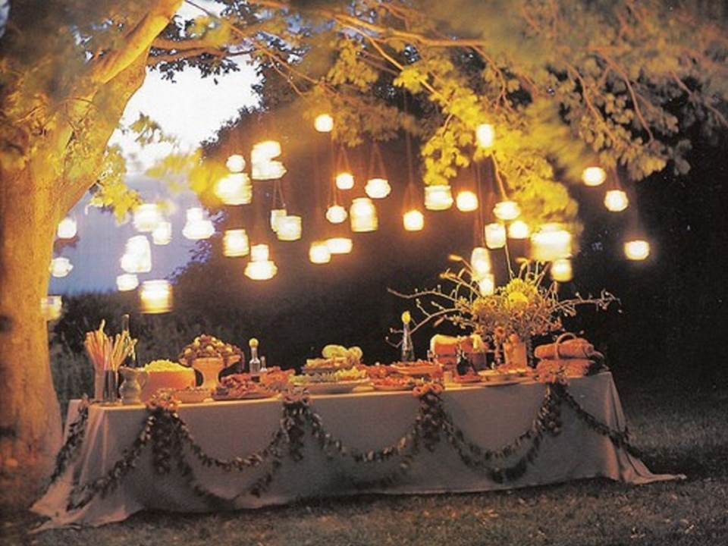
Inaugure sua vida
Todos os dias

Slide 2

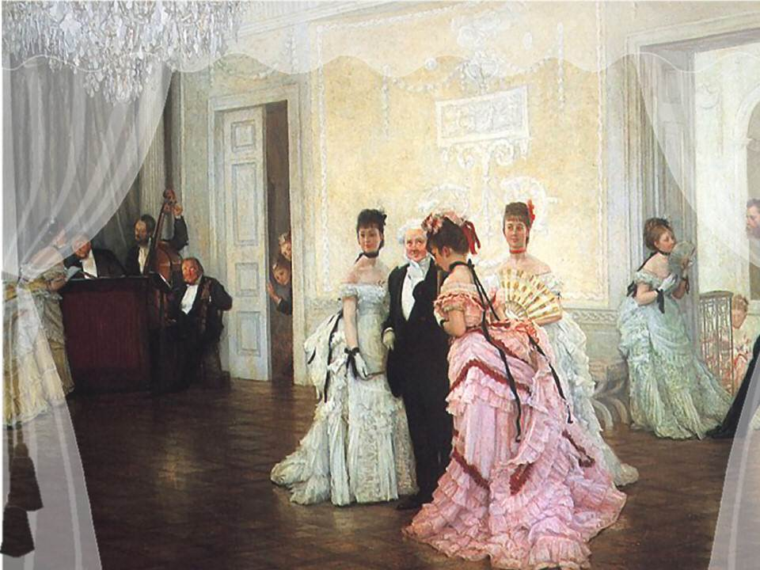

Você alguma vez já participou de uma
inauguração? Já reparou como tudo é
bonito, festivo em dia de inauguração.
As pessoas usam as suas melhores
roupas e seus melhores perfumes.
Os sorrisos estão por toda a parte e
todos os detalhes são minuciosamente
cuidados.

Slide 3

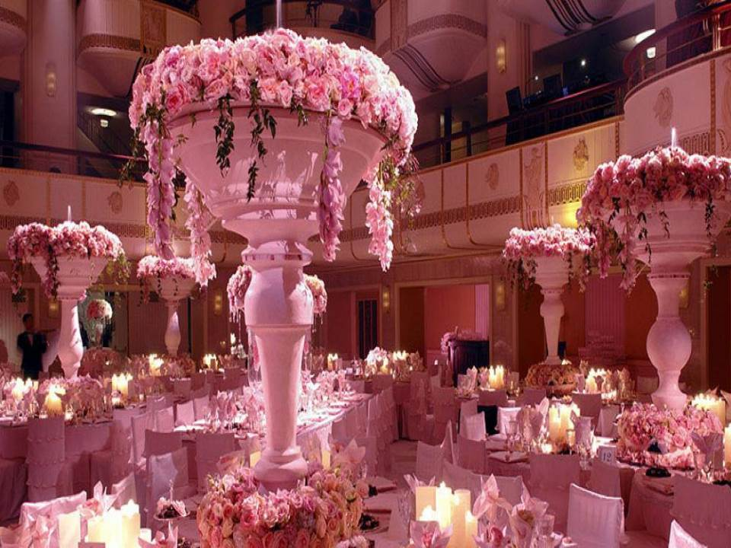
As cores das flores devem combinar
com o restante da decoração, a música
não pode estar tão alta que perturbe o
ambiente. O cafezinho tem um sabor
especial. A recepção é impecável.
-

Slide 4
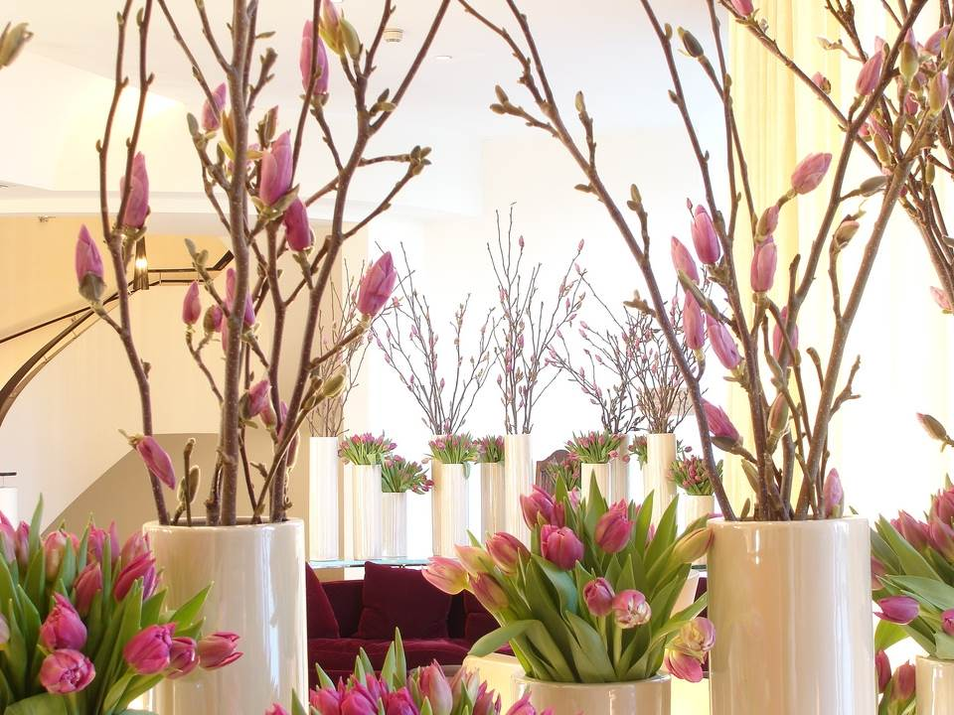
Enfim, tudo é maravilhoso em dia de
inauguração. A mercadoria apresenta-se
nos balcões, nas vitrinas, nas mesas,
harmoniosamente disposta.
Um atrativo para os olhos.

Slide 5


Entretanto, no dia seguinte, o mesmo
local, as mesmas pessoas, a mesma
mercadoria não tem mais o mesmo
encanto. À medida que os dias se
escoam, os funcionários vão se mostrando
cansados e já não atendem tão bem a
clientela. O cafezinho nem sempre está
gostoso.

Slide 6

As flores não são trocadas com
regularidade e apresenta a tristeza amarelada
do ambiente em que se encontram.

Slide 7

Parece que tudo vai assumindo um ar de
mesmice. Assim é na nossa vida, muitas
vezes. Chega um momento em que nos
permitimos cair na monotonia e esquecemos
da grandeza da vida que vivemos e da
riqueza de tudo que nos cerca. Acordamos
pela manhã, trabalhamos, estudamos, nos
alimentamos, quase que mecanicamente.

Slide 8
É certo que a vida não é uma eterna festa,
mas não pode ser simplesmente um
amontoado de dias que se sucedem.
Importante seria se pensássemos em nossa
vida em termos de uma constante inauguração.
Ter, a cada despertar, algo novo em mente,
criar situações que nos revigoram as disposições
para a alegria.

Slide 9

Lembrar de detalhes: mandar flores para alguém,
mesmo que não seja dia de aniversário.
Pode-se criar o dia de mandar flores.
Escrever um bilhete de agradecimento, mesmo
que seja só para agradecer somente o fato de
ter alguém por amigo, irmão.
Fazer uma visita inesperada.

Slide 10


Enriquecer novas amizades com contatos
frequentes e cordiais. Promover um encontro
com os vizinhos. Colecionar frases positivas.
Recomeçar estudos interrompidos. Iniciar
outras etapas de aprendizado. Não desistir
nunca de aprender. Criar novas ideias.

Slide 11
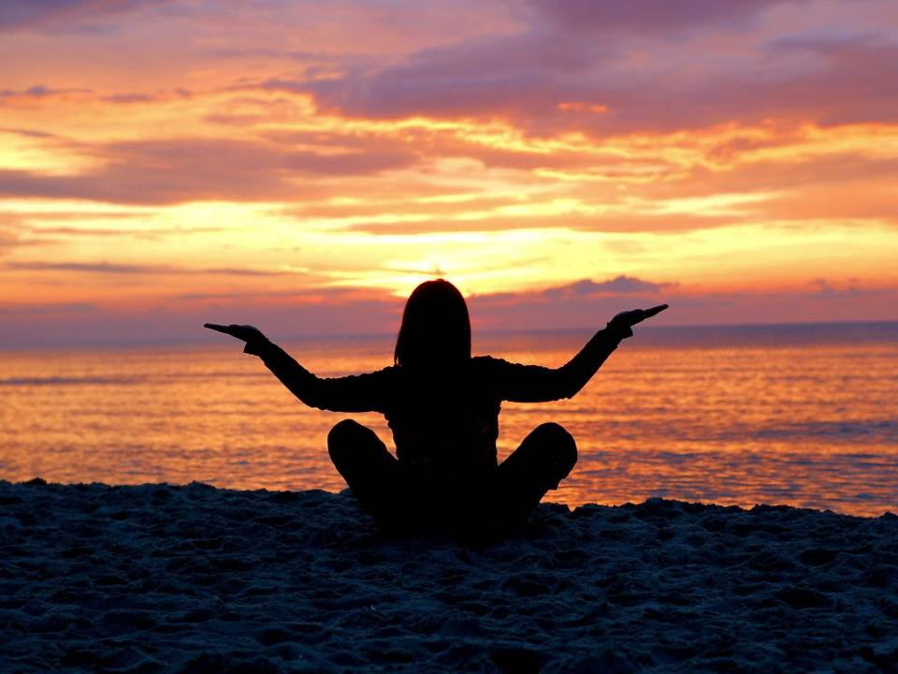

Fazer uma meditação diária sobre os
objetivos da vida. E não esquecer nunca
de que um dia de inauguração tem que se
estar feliz, ter esperança no futuro, sentir
que está se fazendo algo novo e desafiador.

Slide 12
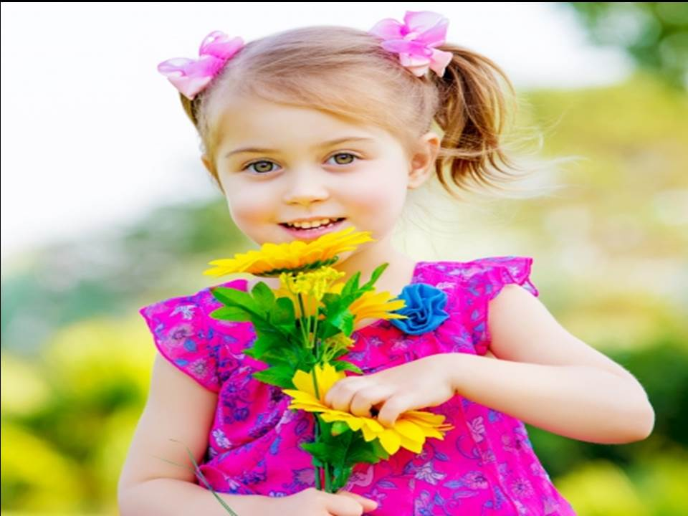

Em síntese: dar sentido à própria vida.
Cada dia que surge, renovado, traz-nos
as oportunidades de trabalho, aprendizado,
enriquecimento do espírito. Na forja das
horas amadurecermos nossos conceitos,
reformulamos ideias e ideais.

Slide 13
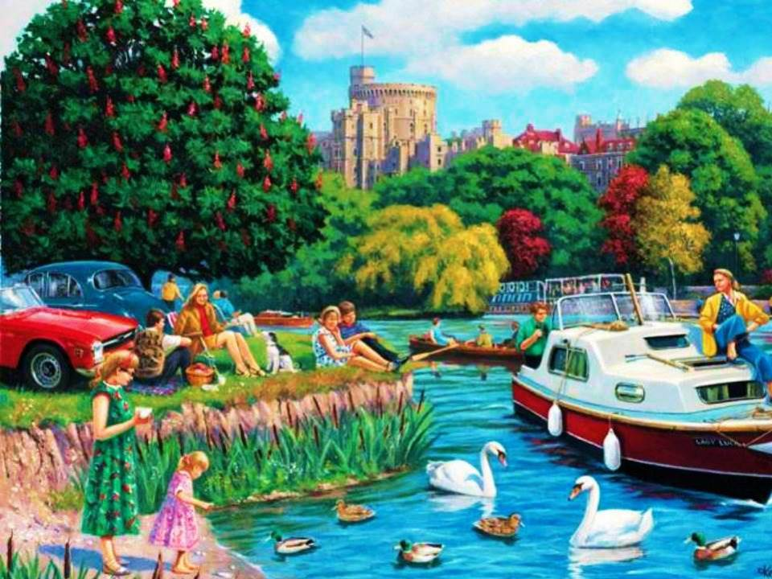

Enquanto se multiplicam as semanas e se
somam os meses na terra que nos acolheu
para as experiências do progresso.
Invistamos na vida e perseveremos na execução
dos nossos planos de felicidade, sem receios
infundados, nem desânimo injustificado.
Inauguremos nossa vida a cada dia, todos os
dias

Slide 14
TEXTO: INAUGURE SUA VIDA TODOS OS DIAS
Desconheço a autoria
Formatação: Dorotéia Gomes
Música:The Entertainer (Scott Joplin)
www.sergrasan.com/doroteiagomesslides
doroteiagomes06@gmail.com

